Slide 1
Assemblée Générale SOFHYT
02 Octobre 2020
Visioconférénce

Slide 2
ORDRE DU JOUR
Rapport moral de la Présidente - vote
Rapport financier du Trésorier - vote
Bilan des activités 2019
Plan d’actions 2020
Remplacement des membres démissionnaires du Conseil d’Administration
Remplacement des membres du comité d’éthique
Divers

Slide 3
1- Rapport moral de la Présidente
vote
En 2019, le CA de la SOFHYT a voulu un vent de renouveau:
En proposant de nouveau un forum et une journée technique
En relançant les examens de certification
En promouvant une formation sur les bases de l’hygiène du travail reconnue par l’IOHA (association internationale des hygiénistes du travail)
En changeant son identité visuelle
2020 avait bien commencé avec de nombreux projets en vue mais à cause de la COVID-19 beaucoup d’actions ont été repoussées, notamment le forum. L’examen de certification a lui pu être maintenu, moyennant quelques adaptations.
Notes:
Forum : « La Maîtrise du risque chimique »
Journée Technique Dräger sur
La protection respiratoire
La détection d’alcool et de stupéfiants
La détection versus les mesures
Identité visuelle : nouveau logo, nouveau site internet
Un examen de certif dédoublé en région Parisienne et en région Lyonnaise le 18/11/2020

Slide 4
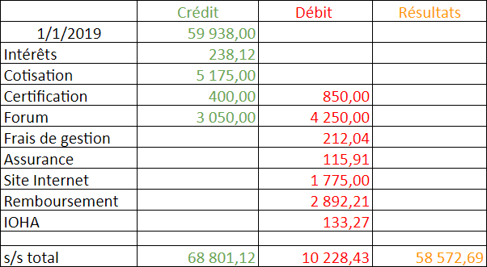
2- Rapport financier du Trésorier
Bilan de l’année 2019 :
Une année déficitaire (-1365,31 € sur l’exercice 2019)
Un déficit en hausse par rapport à 2018 (-272,99 €)
Un déficit en hausse par rapport à 2017 (-495,83 €)
----------
Déficit lié à la modernisation du site Internet et de la charte graphique SOFHYT
Augmentation des remboursements :
    Préventica Dakar 2018
    Réunions CA + AG en présentiel
Les cotisations couvrent les frais de fonctionnement de l’association
vote

Slide 5
2- Cotisations 2017 - 2020
Proposition Tarifs Cotisation 2021
Adhérents 2020 | Non adhérents 2020
0 € | 0 €
37,50 € | 75 €
300 € | 300 €
 | Nb d'adhésions 2017 | Nb d'adhésions 2018 | Nb d'adhésions 2019 | Nb d’adhésion 2020 (au 02/10/2020)
Présidents d'honneur - Auditeurs - Etudiants - Retraités - BSOH (2019 - 0€) | 7 | 5 | 8 | 9
Physiques & Physiques Certifiés (2019 - 75€) | 31 | 45 | 53 | 37
Total Morale (2019 - 300€) | 6 (17) | 5 (14) | 6 (12) | 8 (18)
Proposition de tarifs 2021:
Afin de compenser la non organisation du forum 2020 et de la journée adhérent du fait de la situation sanitaire, nous proposons de réduire les cotisations 2021 de 50% pour les adhérents 2020.
Toutefois, si vous souhaitez soutenir l’association, vous pourrez verser le tarif 2020.
Une facture sera établie sur la base de votre paiement réel (non éligible à réduction d’impôt sur le revenu).
vote
Notes:
Total de personnes 2017 : 55
Total de personnes 2018 : 64
Total de personnes 2019 : 73
On note une baisse des adhésions 2020 ➔ 64 mais année non finie et cela s’explique par une année difficile pour les entreprises

Slide 6
3- Bilan des activités 2019
Forum sur la maîtrise du risque chimique
Journée technique
Communication
Certification
Formation Hygiène du Travail
Partage avec d’autres associations françaises et européennes
Plateforme européenne

Slide 7

Forum sur la maîtrise du risque chimique
Ce forum s’est fait dans le cadre de la campagne EU OSHA “Lieux de travail sains : maîtriser l’usage des substances dangereuses”.
Pour ce forum, divers intervenants institutionnels (DGT, Santé Publique France et CRAMIF) et privés (St Gobain, Solvay) se sont relayés devant une cinquantaine de participants. Un panel d’intervenants et des sujets (retour d’expérience Garage sans CMR et présentation d’innovation par l’OPPBTP) fort appréciés par le public.
Ce forum a permis d’avoir 9 nouvelles adhésions.
Notes:
Intervenant institutionnels (DGT; santé publique France et CRAMIF) et privés (St Gobain ; Solvay ;
Retour d’expérience : Garage sans CMR
Présentation d’innovation
Une cinquantaine de participants

Slide 8
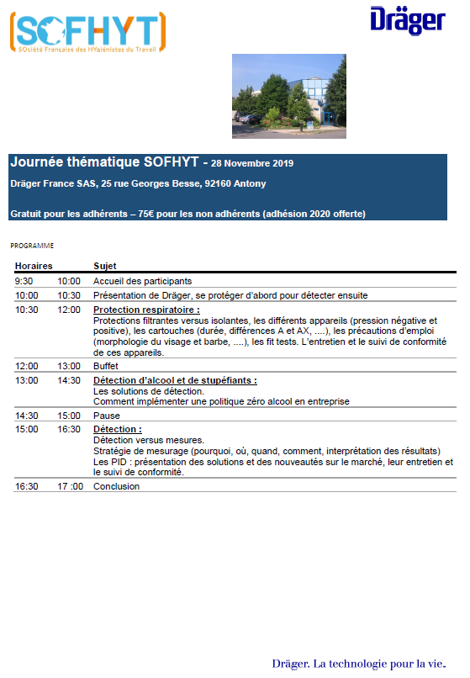
Journée technique
Une journée technique avec Dräger a eu lieu le 28 novembre 2019 à Antony (92) avec une dizaine d’adhérents SOFHYT.
Les thèmes abordés au cours de cette journée étaient :
  La protection respiratoire
  La détection d’alcool et de stupéfiants
  La détection versus les mesures
Notes:
9 participants
2 nouvelles adhésions

Slide 9
Communication
Identité visuelle
La SOFHYT a changé de logo et a mis à jour son site internet en ligne avec ce nouveau logo.
Communication
Des cartes de visite ont été faites également en ligne avec cette nouvelle identité. Une présentation PowerPoint de la SOFHYT a été mise à disposition de ceux qui voudraient présenter l’association.
La SOFHYT a été créée en tant qu’association sur LinkedIn, ce afin de pouvoir plus communiquer sur nos activités.
Un article a été publié pour relater notre forum sur la maîtrise du risque chimique. Un autre portrait sur le rôle du préventeur a mis en avant la SOFHYT.

Slide 10
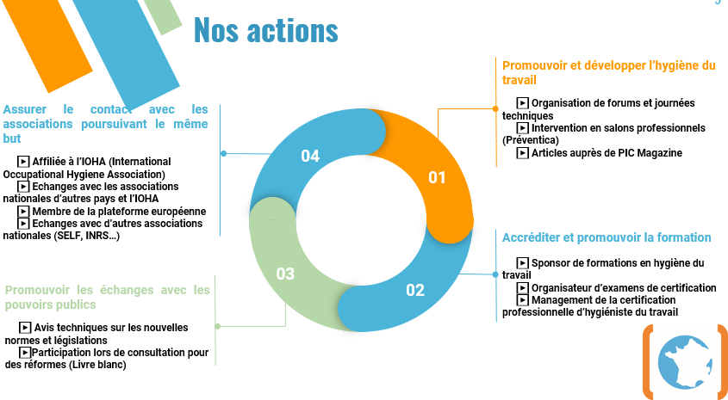
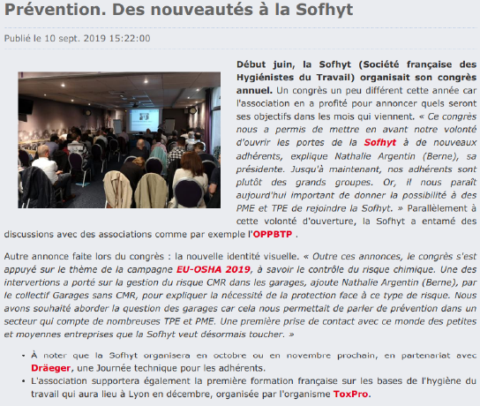
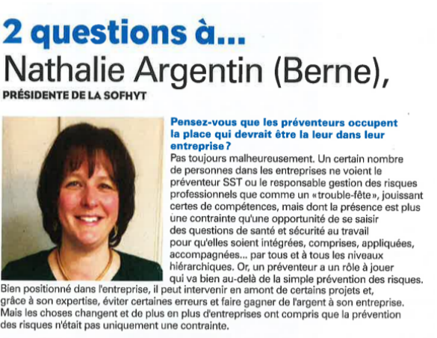
Communication

Slide 11
Certification
Un examen de certification a eu lieu en juin 2019. Les 3 candidats ont obtenu leur certification en hygiène du travail. Le faible nombre de candidats s’expliquait entre autres par le délai assez court entre l’annonce de l’examen et la date de ce dernier, ce qui ne permettait pas aux candidats de bien se préparer.
La décision a été prise d’annoncer les examens plus en avance.
En parallèle, 2 dossiers ont été revus pour renouvellement et ont été validés.

Slide 12
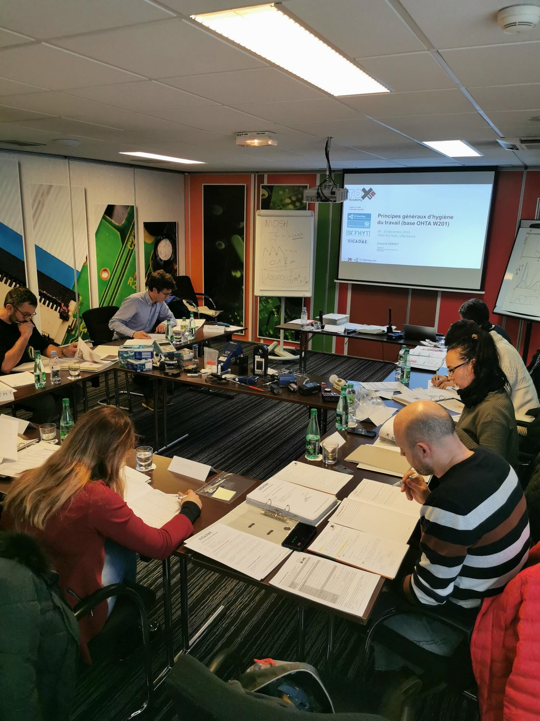
Formation Hygiène du Travail
Plusieurs membres de la SOFHYT ont revu et validé la traduction du module W201 de l’OHTA sur les bases de l’hygiène du travail.
La SOFHYT a fait la promotion de la formation W201 proposée par ToxPro (organisme certifié OHTA) en décembre. ToxPro s’est associé à Sicadae pour pouvoir être reconnu comme organisme de formation. Les 7 participants ont beaucoup apprécié cette formation et se sont dit intéressés pour en suivre d’autres si cela était proposé.
Tous les candidats ont obtenu leur examen final.

Slide 13
Partage avec autres associations françaises et européennes
Contact pris avec les autres associations européennes d’hygiénistes du travail pour partager les modes de fonctionnement et voir comment améliorer la visibilité de la SOFHYT et augmenter le nombre de membres.
Contact pris avec l’INRS pour une proposition de collaboration sans succès pour l’instant.
Contact pris avec la SELF (Société d’Ergonomie de Langue Française) : intervention prévue lors du prochain forum.

Slide 14
Plateforme européenne
Buts de la plateforme :
• Promouvoir l’harmonisation des méthodes, standards et guides en HI
• Servir de point de contact pour les institutions EU
• Contribuer au développement de schémas de formation, qualification ou certification en IH dans le contexte d’une réglementation commune EU
• Partager la connaissance en HI et les expériences terrain
• Renforcer la communication et la collaboration entre les différentes associations EU
• Créer plus de visibilité sur l’HI en tant que profession au niveau européen
Plateforme constituée de 8 pays : Pays-Bas, Belgique, Allemagne, Suisse, France, Italie, Espagne et GB. Le représentant SOFHYT est Charles Alarcon.
En 2019, la plateforme a réfléchi à son identité administrative.
Notes:
Pays-Bas ; Belgique ; Allemagne ; Suisse ; France ; Italie ; Espagne + UK
But • Promote the harmonization of OH related methods, standards, guidelines
• Serve as a contact point and discussion partner for EU staff / institutions
• Contribute to schemes of training, qualification or certification in OH in the context of a
common EU regulation
• Exchange of OH knowledge and practical field experiences
• Strengthen the communication and collaboration between the different European associations
• Create more visibility of OH as a profession at European level

Slide 15
4- Plan d’actions 2020
Forum et journée technique
Communication
Certification
COVID-19
Formation Hygiène du Travail
Plateforme européenne

Slide 16

Forum et journée technique
Le forum “La place de l’ergonomie sur le lieu de travail” initialement prévu en juin puis en novembre a finalement été repoussé en juin 2021 à cause de la COVID-19.
Idem pour la journée technique qui ne pourra pas être proposée en 2020.

Slide 17
Communication
PIC Magazine
La SOFHYT a reconduit son partenariat avec PIC Magazine qui s’engage donc à faire un article et une publicité pour l’association. L’article a porté sur le forum 2020, la publicité est à venir et portera sur l’association de façon générale.
Ergonoma Journal
Le magazine Ergonoma Journal a proposé une offre de partenariat avec la SOFHYT: tout comme PIC Magazine, ils publieront un article et une publicité contre l’intégration de leur logo sur notre site et la transmission de leur offre d’abonnement gratuite à nos adhérents.
Communication de nos évènements et activités sur la page LinkedIn de l’association (258 abonnés)
Article de la SOFHYT sur la revue bimestrielle de l’IOHA
Newsletter (mensuelle si possible) envoyée aux 479 abonnés

Slide 18
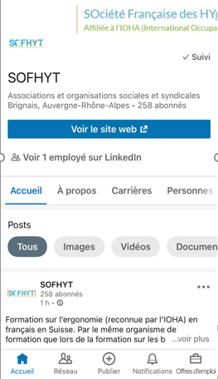

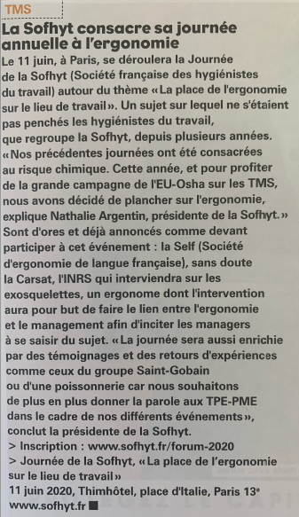
Communication

Slide 19
Certification
Un examen de certification est prévu le 18 novembre. 4 candidats se présenteront. Du fait de la situation COVID, la SOFHYT a décidé de proposer 2 lieux pour l’examen : Lyon et Paris.
En parallèle, 2 dossiers ont été revus pour renouvellement et ont été validés.
La SOFHYT a demandé à l’IOHA le renouvellement de son agrément pour la certification. Le dossier est en cours de revue par l’IOHA.
Le comité de certification CCHPT est composé de 5 membres : Philippe Watrin, Adrien Laurent, Joël Dufour, Charles Alarcon, Nathalie Argentin. Pascal Kerneis propose de rejoindre le comité et d’en prendre la présidence.
vote

Slide 20
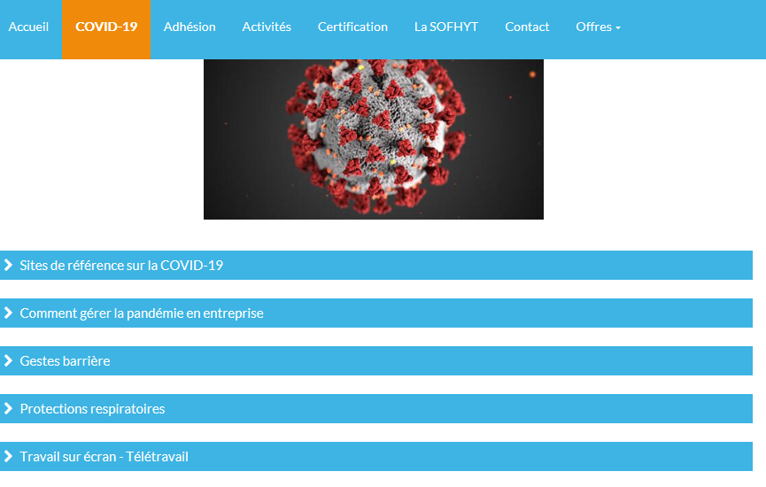
COVID-19
Afin de répondre aux questions que se posaient certains et afin de les aider à trouver les bonnes informations pour gérer cette crise, le CA a décidé de compiler une liste de liens et documents sur une page spécifique COVID-19.
Cette page, mise à jour régulièrement, reprend des documents français mais également d’autres documents qui peuvent s’avérer utiles, principalement en langue française (du Canada, de Suisse, de Belgique…). Cette page a d’ailleurs été partagée au sein d’autres associations francophones.

Slide 21
Formation Hygiène du Travail
Formation W506 sur les fondamentaux de l’ergonomie proposée en français (en Suisse) par ToxPro en novembre.
Revue des traductions des modules OHTA à continuer (discussions en cours avec AUDA-NEPAD (African Union Development Agency) qui veut aussi traduire les modules en français).
A réfléchir : possibilité de proposer des formations en ligne (de nombreuses autres associations l’ont fait) pour permettre aux certifiés de maintenir leur certification mais aussi pour que les adhérents aient un intérêt à cotiser.

Slide 22
Plateforme européenne
La plateforme est en cours de finalisation de ses statuts. La SOFHYT a fait des commentaires et est en attente d’un retour.
Une réunion a été organisée avec l’IOHA pour voir comment la plateforme et l’IOHA pourraient collaborer.
La plateforme s’engage sur plusieurs projets au niveau européen.

Slide 23
5- Remplacement des membres démissionnaires du Conseil d’Administration
Démission d’un membre du conseil d’administration : Martine Chouvet
Proposition de co-optation d’un nouveau membre au CA : Pascal Kerneis approuvé à l’unanimité des membres actuels du CA. Il devient donc membre du CA pour les 2 années à venir.
vote

Slide 24
6- Remplacement des membres du comité d’éthique
Démission de 2 membres du comité d’éthique : Mireille Cavin-Rey et Marianne Bigot
Le comité d'éthique a pour mission de veiller à la pérennité et à l'application du code d'éthique et d'arbitrer les situations de conflits au sein de la profession. Il est garant du respect du code d'éthique. Le comité d'éthique est composé de 3 membres élus pour une durée de quatre ans, renouvelable. Leur mandat n'est pas cumulable avec une autre fonction au sein de la SOFHYT.
Le CA a proposé à 3 des membres fondateurs de la SOFHYT d’être au comité d’éthique. Ils ont tous accepté. Le comité est donc désormais composé de André Joly, Guy Bourgeoisat et Michel Guillemin.
vote

Slide 25
7- Divers
Autre point à aborder ?

Slide 26
MERCI !

Slide 27
Rappel - Cotisations 2017 - 2020
 | Nb d'adhésions 2017 | Nb d'adhésions 2018 | Nb d'adhésions 2019 | Adhésion 2020 (au 02/10/2020)
Présidents d'honneur | 2 | 2 | 2 | 2
Auditeur - Etudiant | 3 | 2 | 1 | 3
Physique | 13 | 29 | 34 | 22
Physique Certifiée | 18 | 16 | 19 | 15
Retraité | 2 | 1 | 4 | 3
Total Physique | 38 | 50 | 60 | 45
Totale Morale | 6 | 5 | 6 (12) | 8 (18)

